Slide 1



使用D3进行HBundle和TreeMap的可视化
201500301198 马金超

Slide 2



CONTENT
数据集
数据集格式转换
HBundle 可视化bus和facebook数据
TreeMap可视化文件结构

Slide 3
数据集的分析和选择
。
Learn more

Slide 4
数据集的分析和选择
- 由于Bundle 的局限性，选用较小的数据：
选取facebook中899的小数据文件
选取bus中685的小数据文件
- 基于实际问题和TreeMap的结构，选取数据：
Eclipse中，当项目越写越大，包的结构会越来越复杂，
对包进行有效的管理，需要有效的展示包的结构信息。

Slide 5
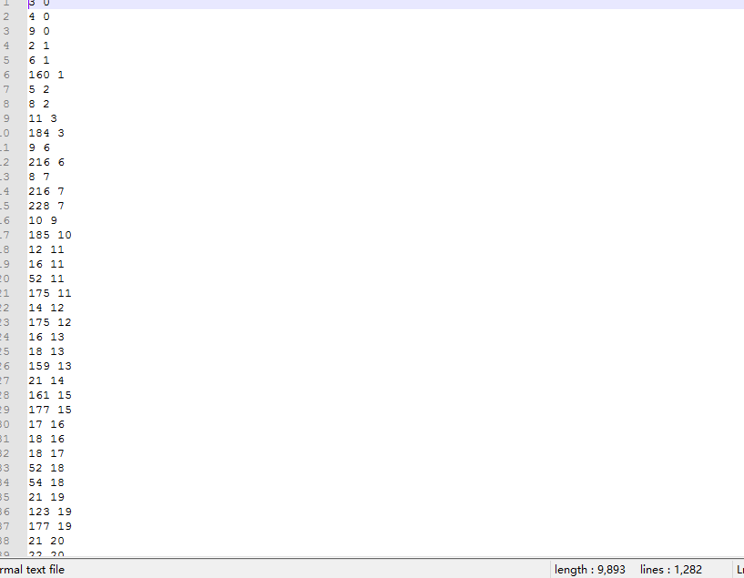
。
Learn more

Slide 6
数据集的格式转换
。
Learn more

Slide 7
数据集的格式转换
- 由于D3.js对Json格式的数据文件支持较好。那么，把planet Text 转成
Json Text

Slide 8
数据集的格式转换
dic[k]=v
for i in dic:
v = dic[i]
dic[i]=v.split(",")
res = []
for i in dic:
k = i
v = dic[i]
tdic = {}
tdic["name"] = k
tdic["size"] = random.random()*100
tdic["imports"] = v
#print(tdic)
res.append(tdic)
print(res)
import random
dic = {}
with open("bus685.txt") as f:
line = f.read()
arr = line.split("\n")
for i in arr:
tmp =i.split(" ")
if len(tmp)>1:
#print(i)
k = tmp[0]
v = tmp[1]
if k in dic:
v = dic[k]+","+v

Slide 9
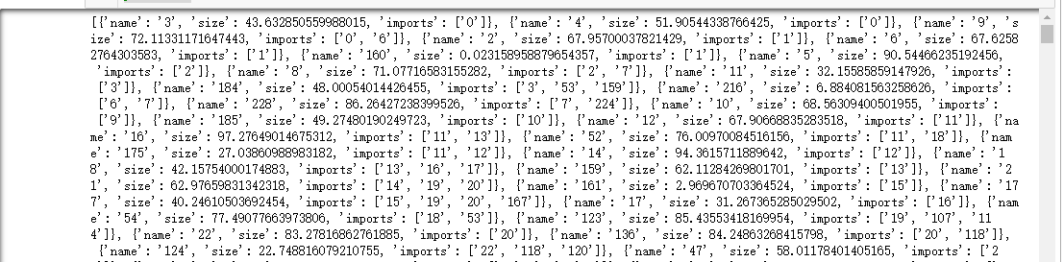
数据集的格式转换
- 由于D3.js对Json格式的数据文件支持较好。那么，把planet Text 转成
Json Text

Slide 10
数据的可视化（H Bundle）
时间较紧，没有对页面进行渲染
Learn more

Slide 11
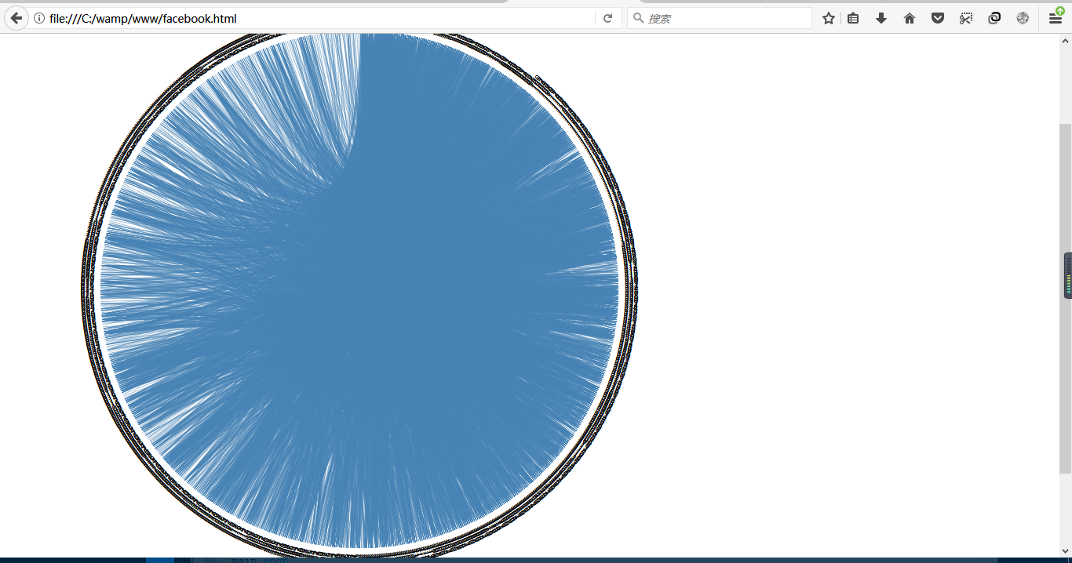

Slide 12
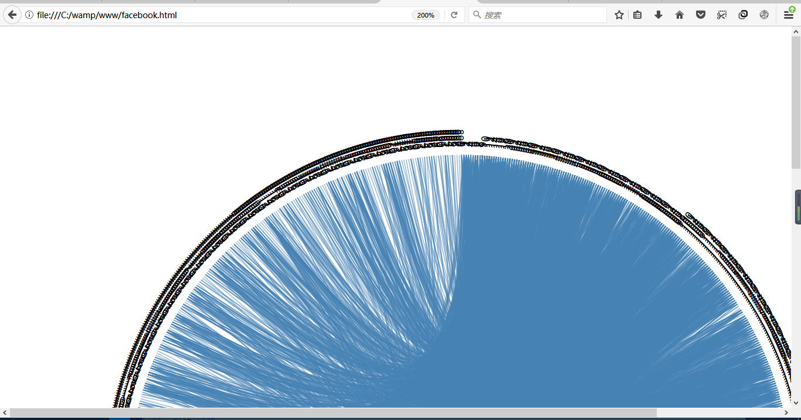

Slide 13
04
＊
bundle 4 facebook
- 这仅仅是900个点的数据。但是，我们发现点的信息已经是难以辨识。
可见，bundle是有局限的。
- 同时，不仅点的信息难以辨识，就连线也难以看清。
这就需要对边进行有效的bundle。

Slide 14
数据的可视化（TreeMap）
时间较紧，没有对页面进行渲染
Learn more

Slide 15
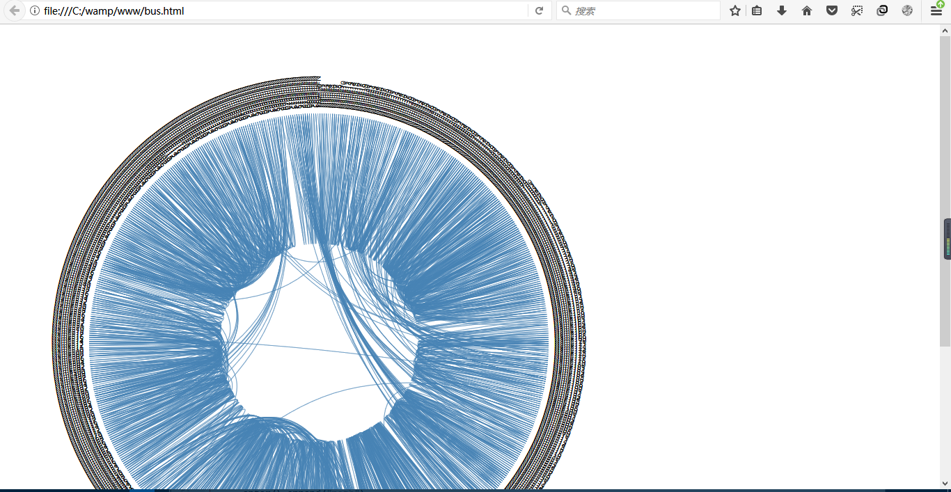

Slide 16
04
＊
bundle 4 bus
- 这是685个点的数据。但是，我们发现点的信息还是难以辨识。
由以上的两个案例可见，bundle是有局限的，并不能满足对大数据进行有效的可视化。
- 同时，线也较难以看清。 这同样需要对边进行有效的bundle。

Slide 17
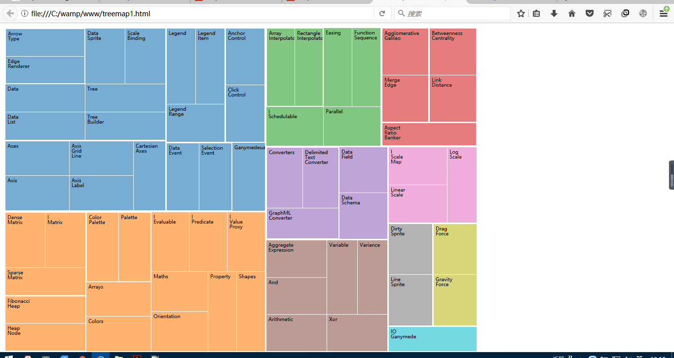

Slide 18
04
＊
TreeMap 4 FileTree
- Eclipse中，当项目越写越大，包的结构会越来越复杂，对包进行有效的管理，需要有效的展示
包的结构信息。
- 这是对Eclipse中某一个项目中的包文件结构进行的TreeMap。
- 可以发现，复杂的包结构经过TreeMap的可视化，结构变得清晰可见。

Slide 19




THANK YOU

